Slide 1




TRƯỜNG TIỂU HỌC ÁI MỘ A

Slide 2
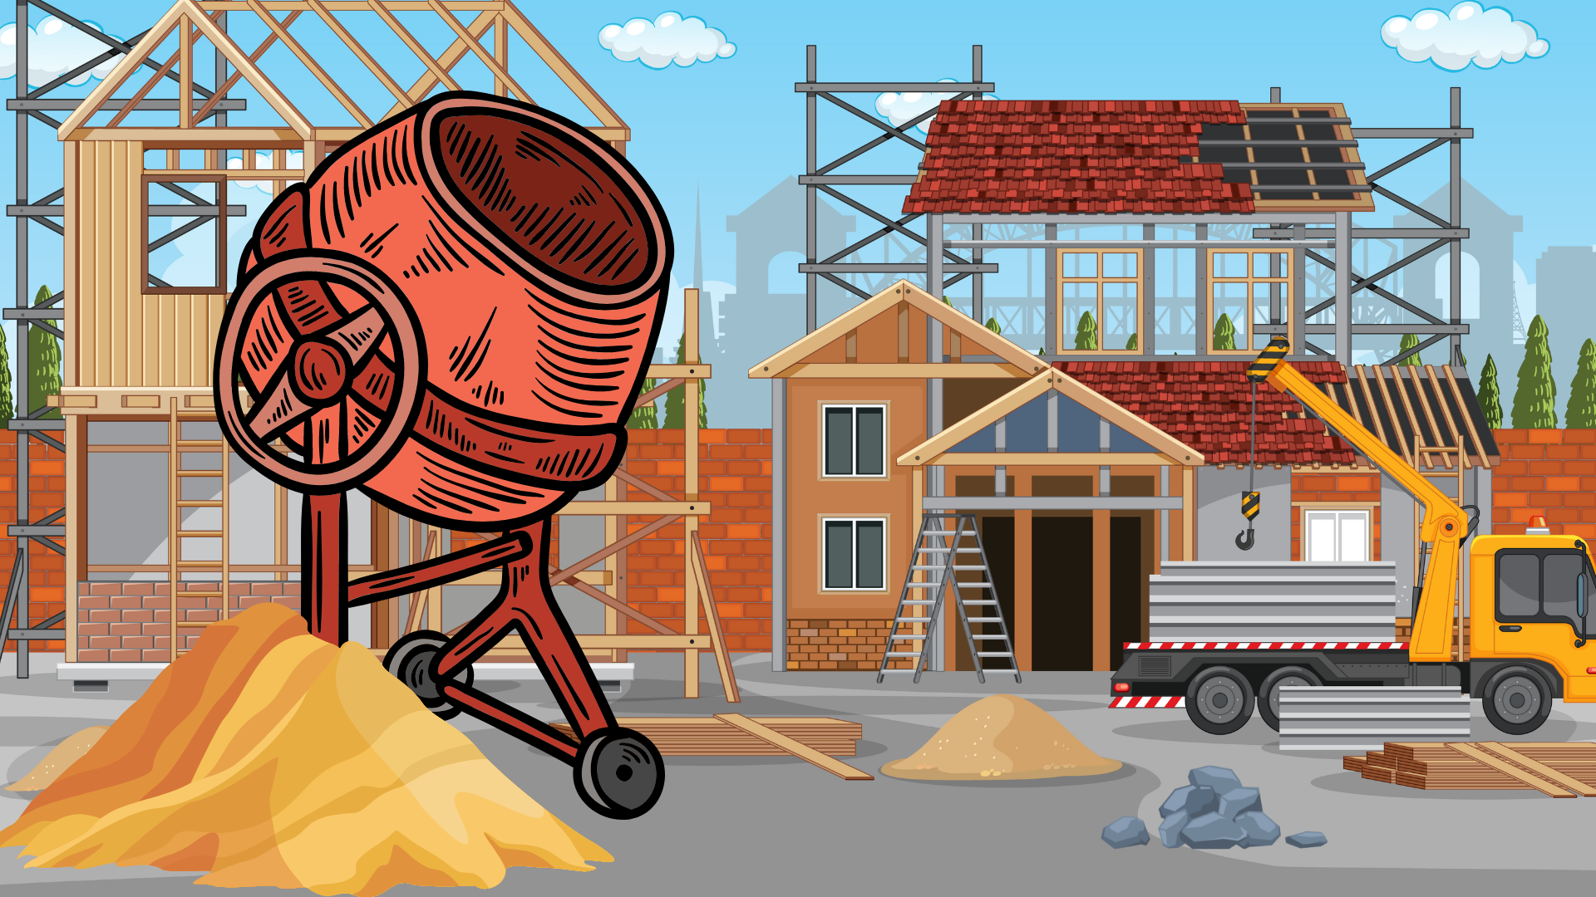


Slide 3

1
Nói cho bạn nghe những điều em học được trong chủ đề

Slide 4



Chúng ta đã có 1 thành viên cho dự án xây nhà. Tiếp tục cố gắng các bạn nhé!

Slide 5
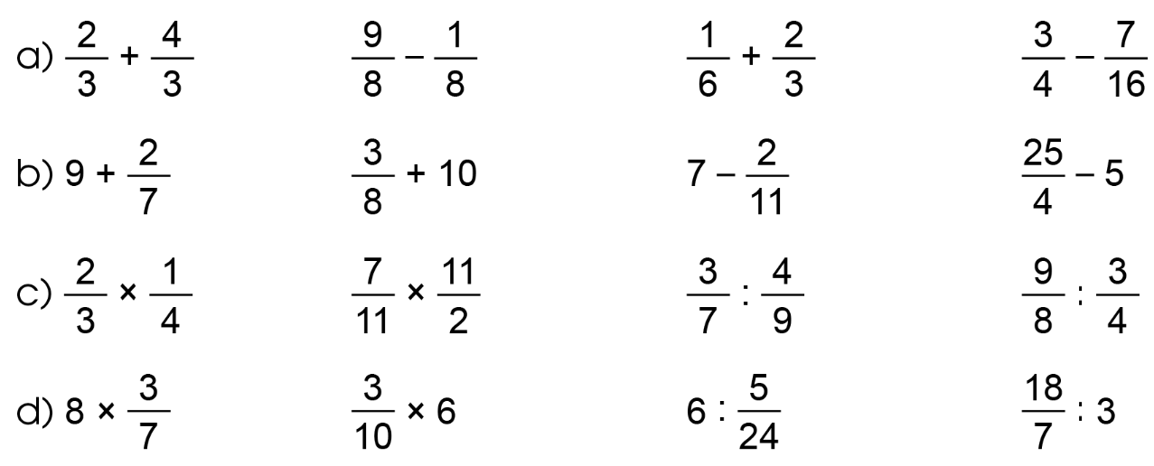
Tính
2

Slide 6
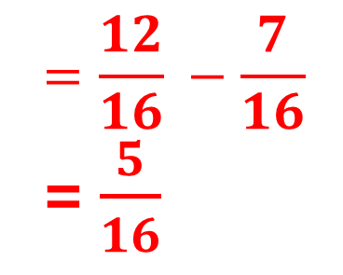
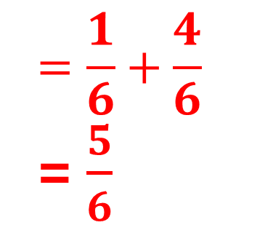
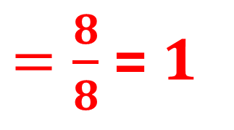
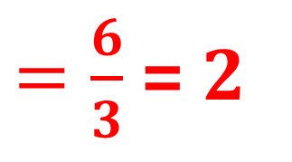
$=\frac{6}{3}$ = 2
$=\frac{8}{8}$ = 1
$$=\frac{1}{6}+\frac{4}{6}$$
= $\frac{5}{6}$
$$=\frac{12}{16} −\frac{7}{16}$$
= $\frac{5}{16}$

Slide 7

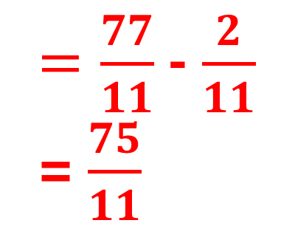
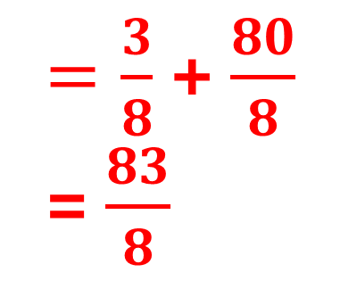
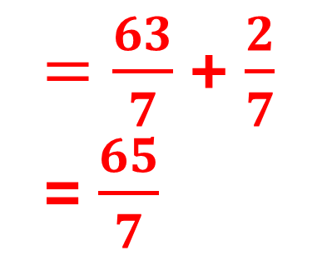
$=\frac{63}{7}$ + $\frac{2}{7}$
= $\frac{65}{7}$
$=\frac{3}{8}$ + $\frac{80}{8}$
= $\frac{83}{8}$
$=\frac{77}{11}$ - $\frac{2}{11}$
= $\frac{75}{11}$
$=\frac{25}{4}$ - $\frac{20}{4}$
= $\frac{5}{4}$

Slide 8
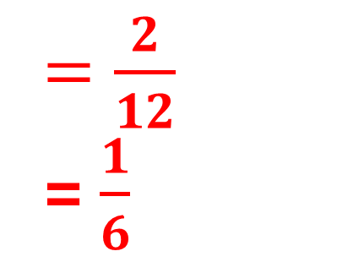
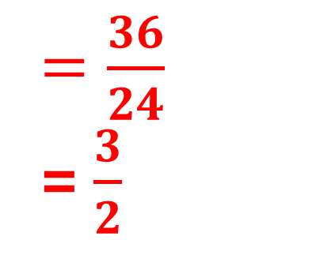

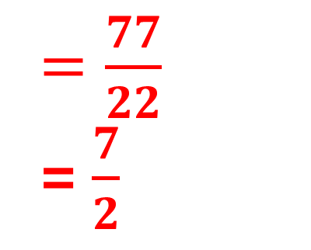
$=\frac{2}{12}$
= $\frac{1}{6}$
$=\frac{77}{22}$
= $\frac{7}{2}$
$$=\frac{27}{28}$$
$=\frac{36}{24}$
= $\frac{3}{2}$

Slide 9

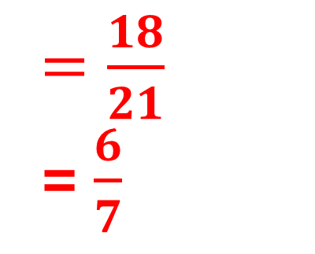

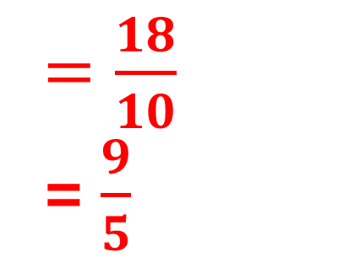
$=\frac{18}{10}$
= $\frac{9}{5}$
$$=\frac{144}{5}$$
$=\frac{18}{21}$
= $\frac{6}{7}$
$=\frac{24}{7}$

Slide 10

Chúng ta lại có thêm 1 thành viên nữa rồi! Các bạn thật giỏi

Slide 11
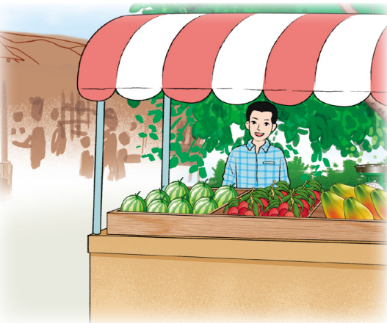
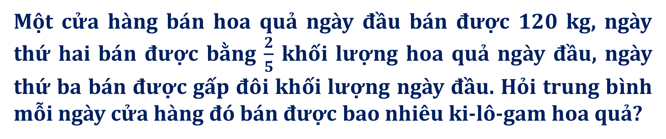

3
Một cửa hàng bán hoa quả ngày đầu bán được 120 kg, ngày thứ hai bán được bằng $\frac{2}{5}$ khối lượng hoa quả ngày đầu, ngày thứ ba bán được gấp đôi khối lượng ngày đầu. Hỏi trung bình mỗi ngày cửa hàng đó bán được bao nhiêu ki-lô-gam hoa quả?
Bài giải
Số ki-lô-gam hoa quả cửa hàng bán trong ngày thứ hai là:
120 x $\frac{2}{5}$ = 48 (kg)
Số ki-lô-gam hoa quả cửa hàng bán trong ngày thứ ba là:
120 × 2 = 240 (kg)
Trung bình mỗi ngày cửa hàng đó bán được là:
(120 + 48 + 240) : 3 = 136 (kg)
Đáp số: 136 kg hoa quả.

Slide 12


Slide 13



Slide 14
Qua bài học hôm nay, em đã ôn tập những kiến thức gì?

Slide 15
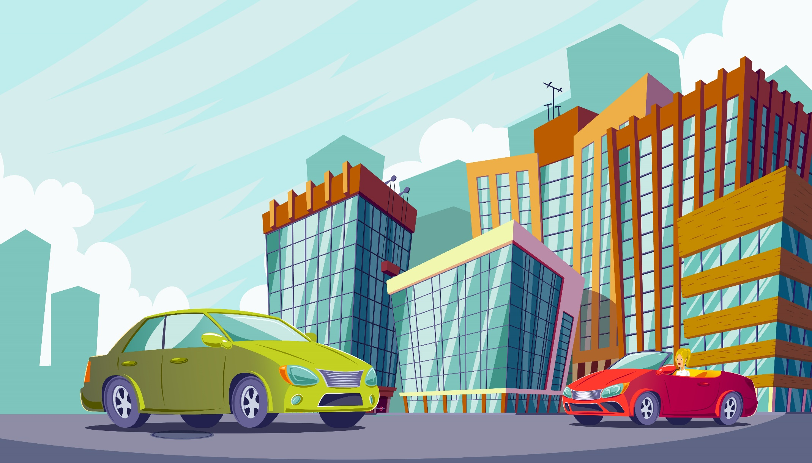
Chúng mình sẽ tiếp tục dự án xây ngôi nhà ở bài học hôm sau nhé!

Slide 16


GV GHI DẶN DÒ Ở ĐÂY.
GV GHI DẶN DÒ Ở ĐÂY.
GV GHI DẶN DÒ Ở ĐÂY.
GV GHI DẶN DÒ Ở ĐÂY.

Slide 17



